Slide 1
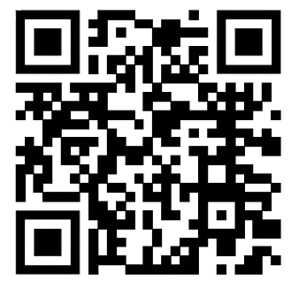

Format:
Legetechnik-Video (mit Website produziert)
Thema
Wie entsteht Regen?
ODER
Was ist der Klimawandel?
ODER
Wie funktioniert Demokratie?
Materialien
PC oder iPad
Website: www.simpleshow.com (Account erforderlich!)
Schritte
Auf simpleshow.com anmelden
Ein neues Projekt öffnen und Titel vergeben
Eine geeignete Vorlage auswählen oder eine leere Vorlage verwenden
Den Text eingeben (Achtung: Zeichen sind begrenzt)
Auf „Bebildern” klicken und passende Symbole für Schlüsselwörter aus dem Text auswählen (blau markierte Wörter wurden von der Software bereits bebildert, zu fett gedruckten Wörtern sind passende Symbole vorhanden, in der rechten Spalte können weitere Symbole gesucht oder eigene Grafiken hochgeladen werden)
Symbole auf der Leinwand anordnen
Weitere Textfelder können über das „+” zwischen den bestehenden Szenen hinzugefügt werden
Auf „Fertigstellen” klicken und eine automatische Stimme auswählen oder eine eigene Audiodatei aufnehmen bzw. hochladen
Videoanleitung
Hinweis: Verwende eine sinnvolle Anzahl an Symbolen pro Szene.
Das Video sollte eine Länge von 1-2 Minuten nicht überschreiten.
Dieses Werk ist unter einer Creative Commons
Lizenz lizenziert. Keine kommerzielle Nutzung, Weitergabe unter Namensnennung und gleichen Bedingungen.
Urheber*in: Martin-Luther-Universität Halle-Wittenberg, Lotte Hahn

